Slide 1
SCRUM UPDATE4
ROS2 Object Detection and Tracking in field Autonomous Vehicles

Slide 2
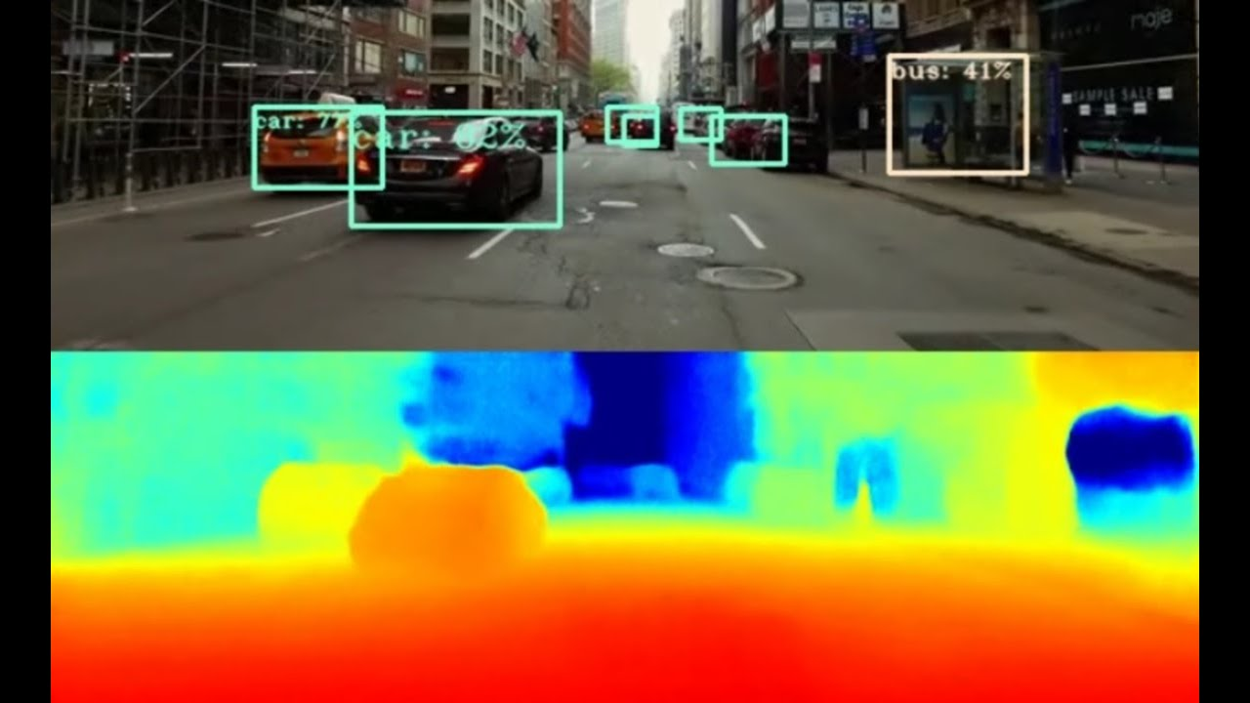
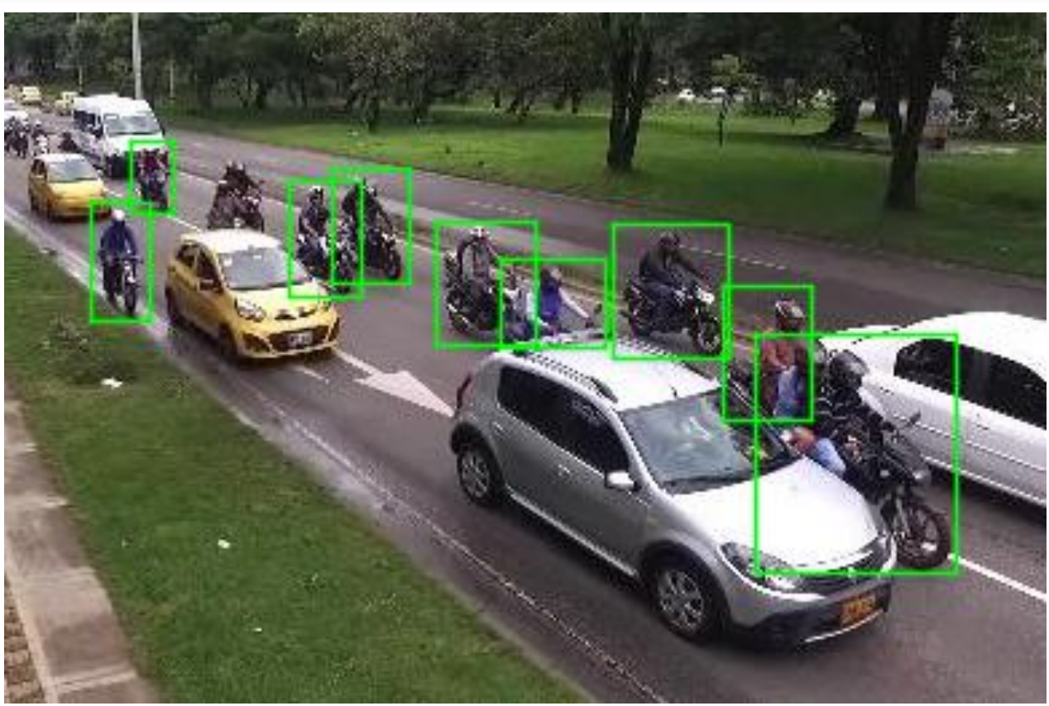
Scope will

Slide 3
Scrum 2-3 interface, implement
YOLO
Node detection
Depth camera
Testing
Node estimate pose

Slide 4
Scrum 4 Testing
Interface
implement
YOLO
Node detection
Depth camera
Testing
Node estimate pose

Slide 5
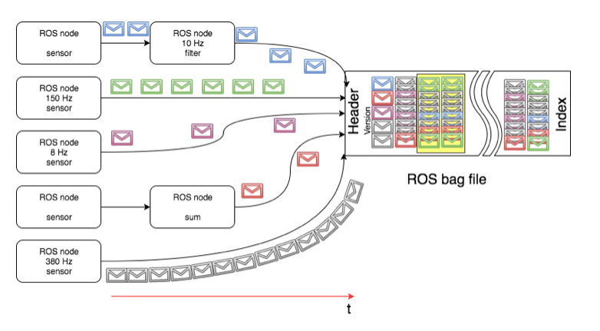
Ros bag

Slide 6
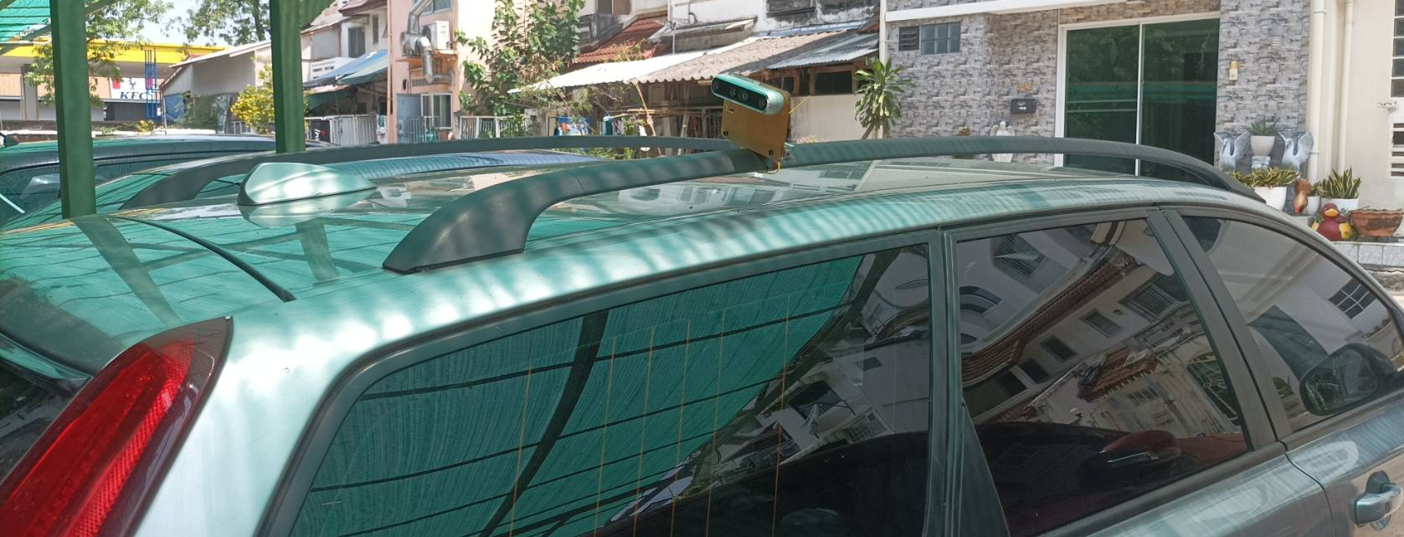
Record

Slide 7

Scrum 4 Testing

Slide 8
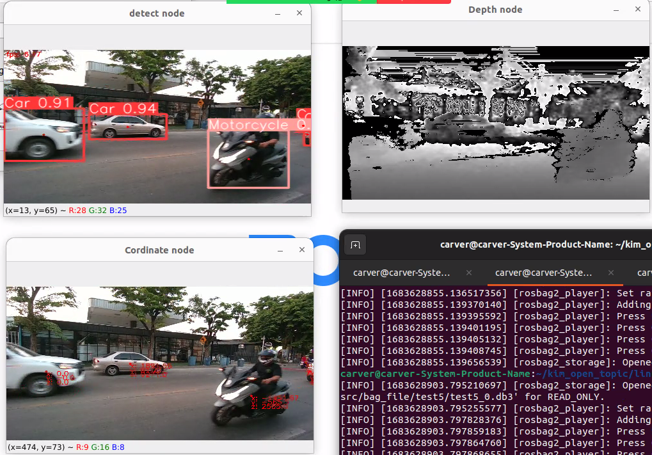
Testing node

Slide 9
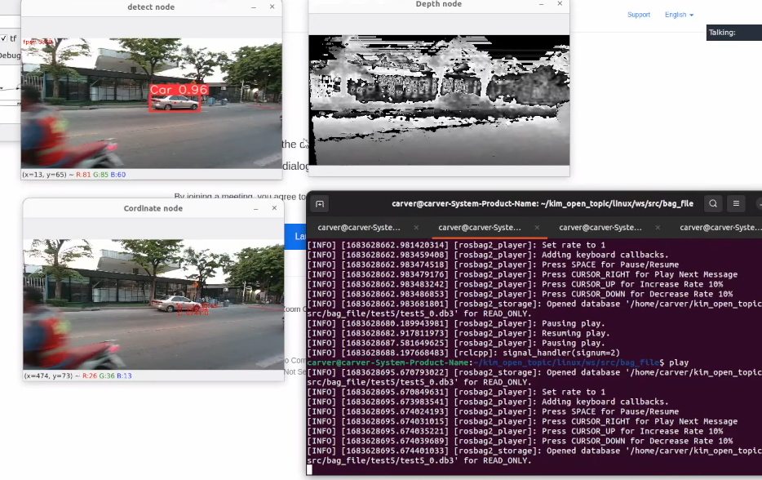
Testing node
Run real time จะเกิดการ delay

Slide 10
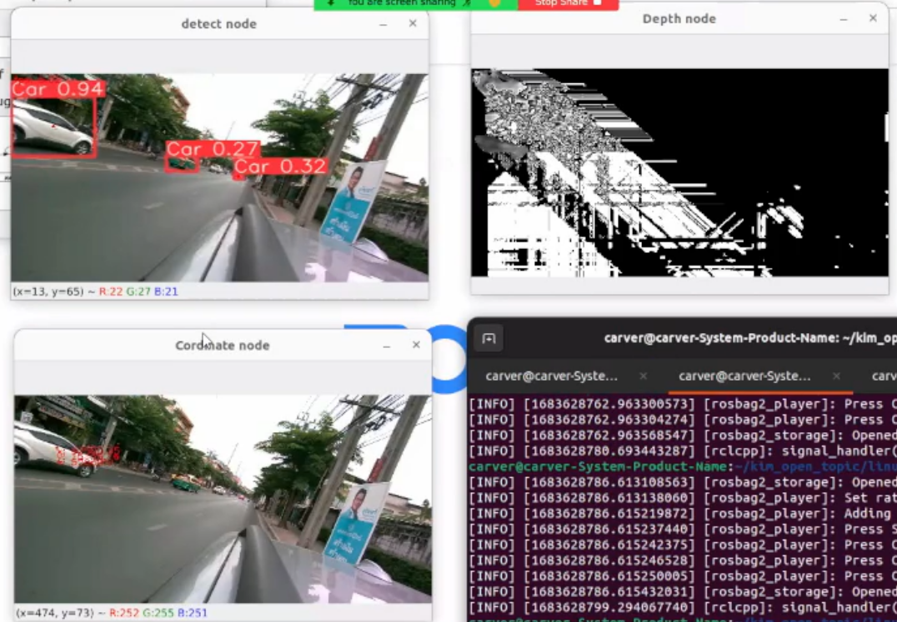
Testing node fail

Slide 11
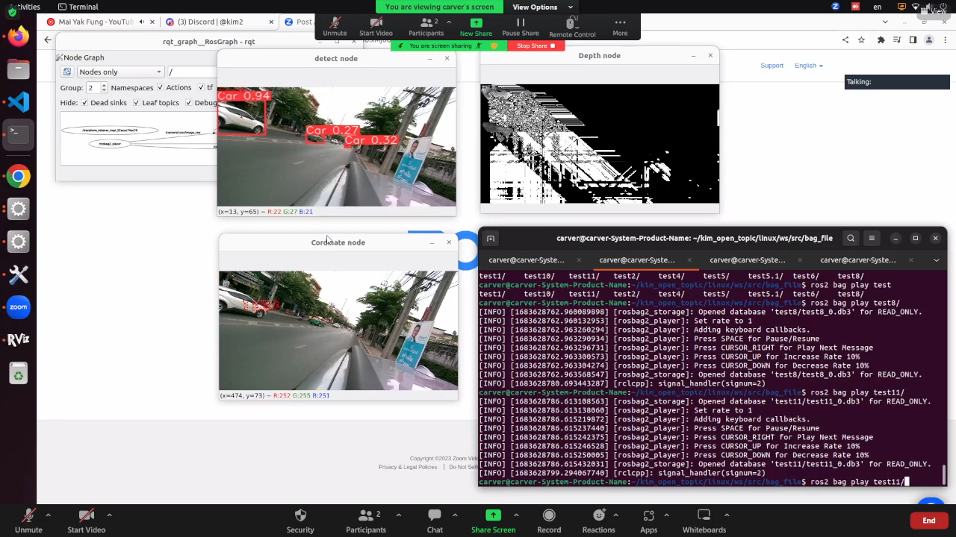
Testing node fail

Slide 12
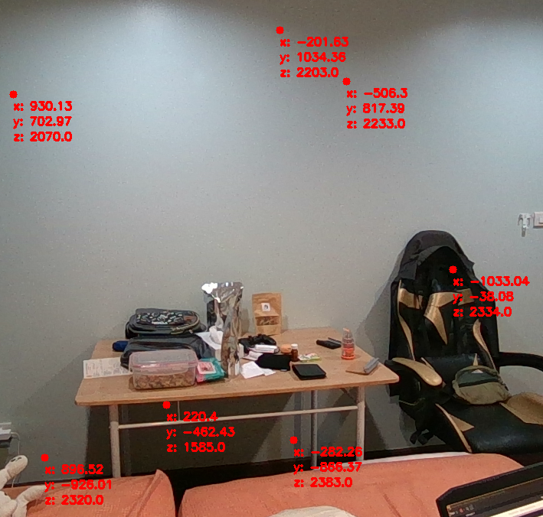
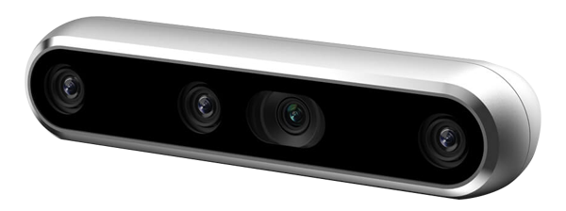
Testing camera
y
y
X
X

Slide 13
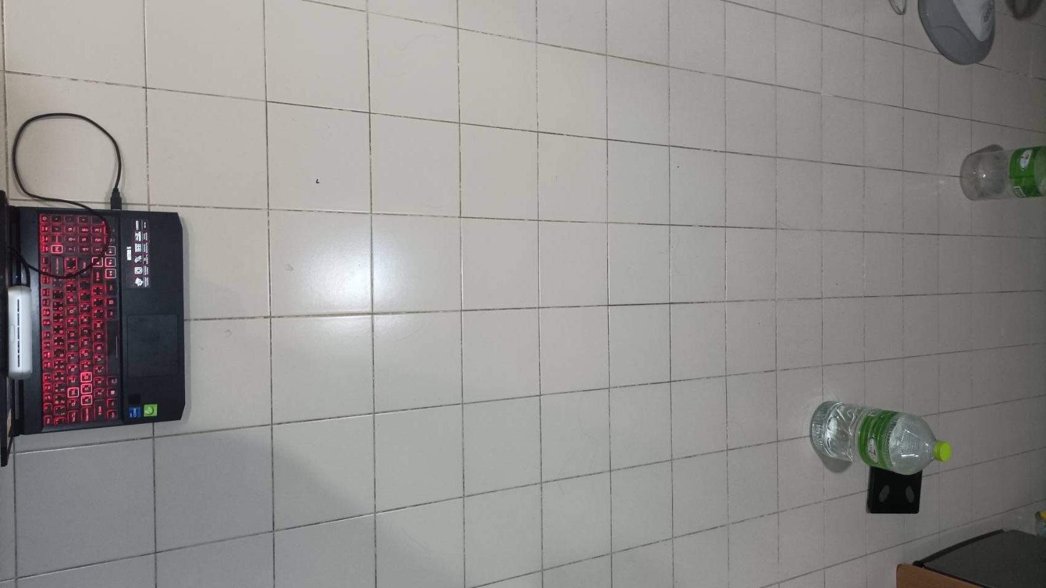
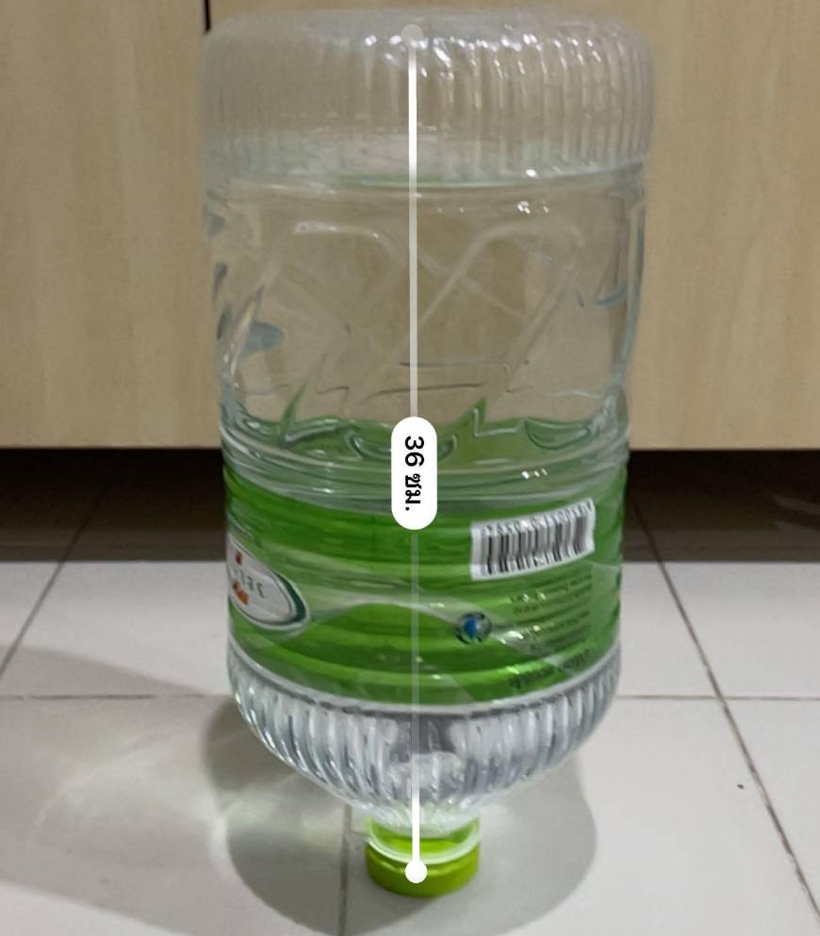
Testing camera
40 cm
560 cm,80 cm
400 cm,80 cm

Slide 14
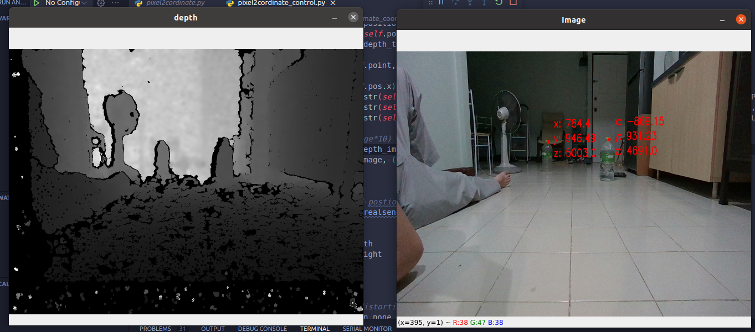
Testing camera

Slide 15
Testing camera
mm | x ความกว้าง | Y ความสูง | z ความลึก
1st Real | 780 | 360 | 560
1st Testing | 784 (+4) | 946 (+586) | 500 (-60)
2nd Real | -820 | 360 | 400
2nd Testing | -869 (+39) | 931 (+571) | 469 (+60)

Slide 16
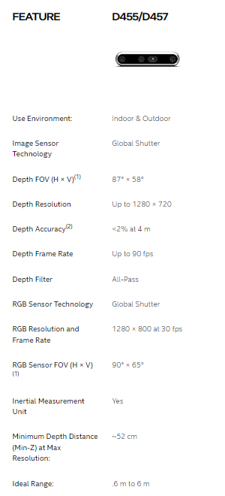
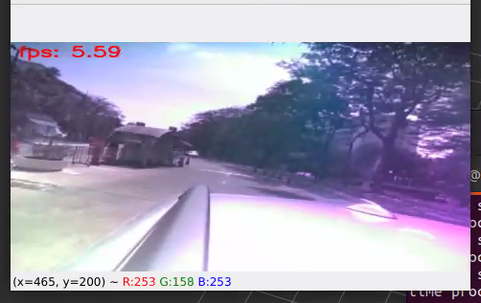
Testing camera
operating temperature 0ºC and 35ºC.

Slide 17

What blocks you.
ขนาดไฟล์ของ ros bag กินพื้นที่ ทำให้บันทึกนานๆไม่ได้
ยากมากในการย้ายไฟล์ใหญ่ 20-30 Gb
อากาศร้อน!!!
ช่วงเช้าหรือเย็นรถค่อนข้างเยอะทำให้บันทึกลำบาก
หาสาเหตุที่กล้องให้ค่าความสูงผิดไม่เจอ

Slide 18
What you will do next week.
เทสผลบนถนนจริงเพิ่มเติม
หาสาเหตุและทดลองระยะของกล้อง

